Slide 1


Бюджетное учреждение Ханты–Мансийского автономного округа – Югры
«Радужнинский комплексный центр социального обслуживания населения»
Программа профилактики семейного неблагополучия,
безнадзорности, беспризорности и правонарушений несовершеннолетних,
улучшения семейного микроклимата
«Глазами в будущее»

Slide 2
Цель программы: Комплексное решение проблемы профилактики правонарушений несовершеннолетних, семейного неблагополучия, оздоровление микроклимата в семье
Целевая группа: Несовершеннолетние дети и их родители, находящиеся в социально опасном положении и признанные нуждающимися в социальном обслуживании.

Slide 3
Задачи программы :
Предупреждение безнадзорности и правонарушений среди несовершеннолетних, выявление и устранение причин и условий, способствующих этому.
Повышать уровень психологической устойчивости и педагогической культуры родителей в сфере межличностных, семейных и детско-родительских отношений, на восстановление утраченных семейных связей.
Обеспечить психолого-педагогическую просветительскую работу с родителями и детьми.
Интегрировать семьи несовершеннолетних в среду социального благополучия
Формировать у родителей и несовершеннолетних детей позитивные интересы, направленные на социализацию семьи.
Совершенствование межведомственного взаимодействия и привлечение социальных партнеров к решению проблем целевой группы

Slide 4
Направленность программы
Программа профилактики семейного неблагополучия, безнадзорности, беспризорности и правонарушений несовершеннолетних, улучшения семейного микроклимата включает три направления:
- социально- педагогическое;
- социально- психологическое;
- социально-правовое;
Направленное на повышение уровня правовой грамотности несовершеннолетних и родителей. Основными направлениями программы является:
- профилактика семейного неблагополучия;
- восстановление функций семьи;
- оптимизация детско-родительских отношений;
- восстановление и сохранение утраченных семейных связей;
- создание условий для формирования ответственного родительства.

Slide 5
ФОРМЫ РАБОТЫ:
ИНДИВИДУАЛЬНЫе:
Групповые:
Коллективные:
Родительские лектории;
Тематические консультации;
Коррекционно-развивающие занятия;
Круглые столы;
Дискуссии;
Профилактические беседы;
Семинары-практикумы;
Тренинги;
Консультации;
Коррекционно- развивающие занятия;
Беседы;
Посещение семьи;
Социокультурные мероприятия;
Экскурсии;
Выставки;

Slide 7
ЭТАПЫ РЕАЛИЗАЦИИ:
Подготовительный:
- выявление социально психолого-педагогических проблем семьи (сбор информации, позволяющей выявить и всесторонне изучить проблему семьи, причины их возникновения),
- обследование жилищных, бытовых, материальных условий жизни, с целью знакомства и получения дополнительных данных об особенностях и условиях жизни семьи.
Организационный :
- вхождение в семью;
- установление контакта;
- налаживание доверительных отношений с родителями и несовершеннолетними для дальнейшего сотрудничества.
Практический:
- профилактическая работа с членами семьи, направленная на создание условий для успешного выхода семьи из социально опасного положения.

Slide 8
профилактическая работа с членами семьи, направленная на создание условий для успешного выхода семьи из социально опасного положения:
информационно–просветительская работа;
организация досуговой деятельности родителей и несовершеннолетних;
психологическая поддержка и помощь родителям и несовершеннолетним;
межведомственное взаимодействие с субъектами системы профилактики города.

Slide 9
Принципы работы с семьей несовершеннолетних:
Принцип своевременности.
Принцип индивидуального подхода .
Принцип стимулирования внутренних ресурсов семьи.
Принцип интеграции усилий, комплексный подход.
Принцип доброжелательности .
Принцип гуманизма.

Slide 10
Ожидаемые Результаты:
снижение числа несовершеннолетних, совершивших правонарушения;
улучшение психологического микроклимата в семье, налаживание детско-родительских взаимоотношений, укрепление семейных связей;
повышение уровня психолого- педагогической грамотности родителей, несовершеннолетних;
интеграция несовершеннолетних и членов их семей в среду социального благополучия, (выход семьи из социально опасного положения);
приобретение позитивного интереса к жизни, социализация семьи;
оказание помощи семье, несовершеннолетним на межведомственном уровне

Slide 11
РЕЗУЛЬТАТЫ РЕАЛИЗАЦИИ ПРОГРАММЫ.
Количество семей, несовершеннолетних, принявших участие в программе:

Slide 12
МОНИТОРИНГ 2020 -2022 ГОД:

Slide 13
Участие в мероприятиях :

Slide 14
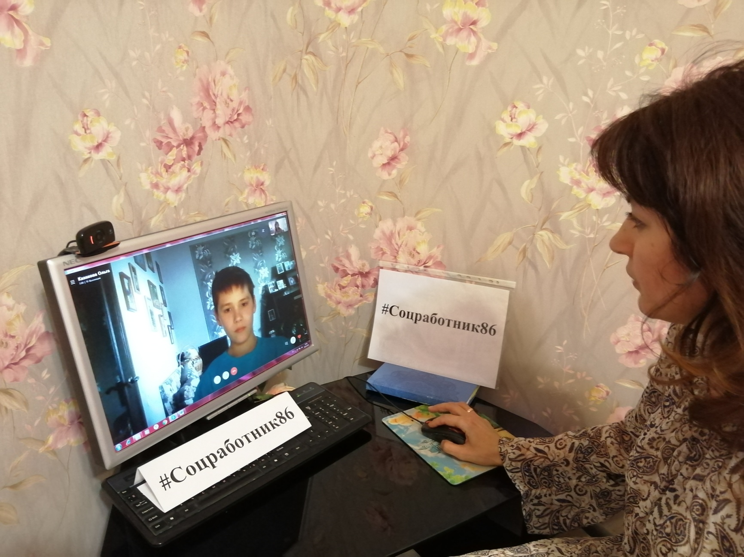
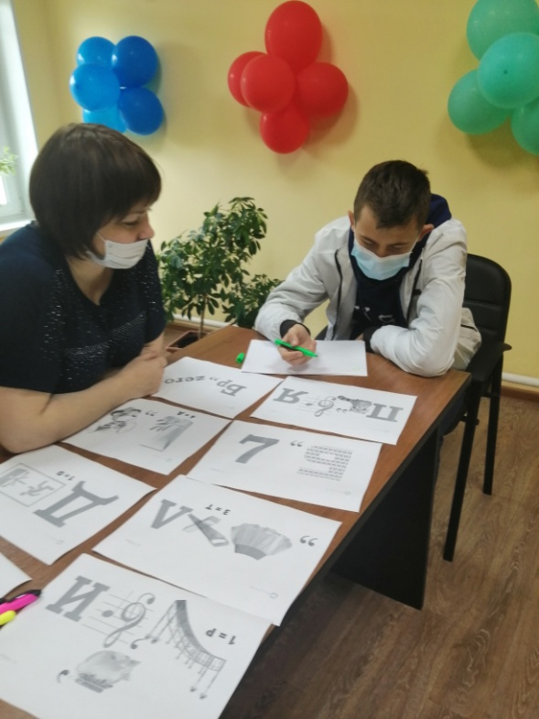
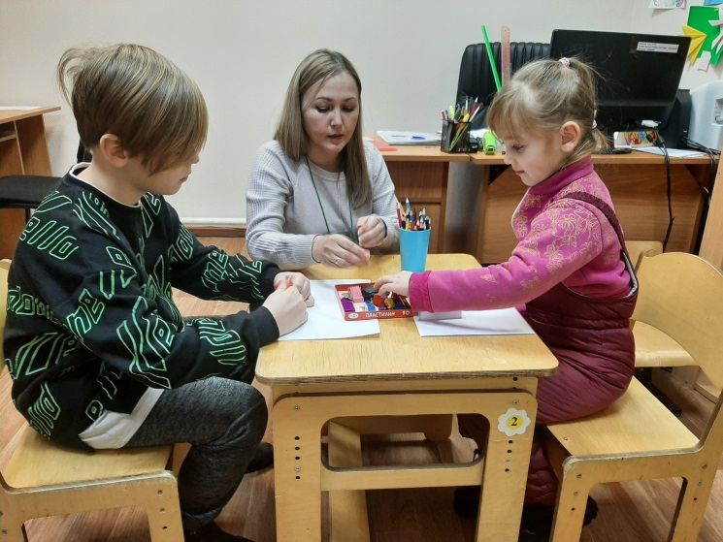
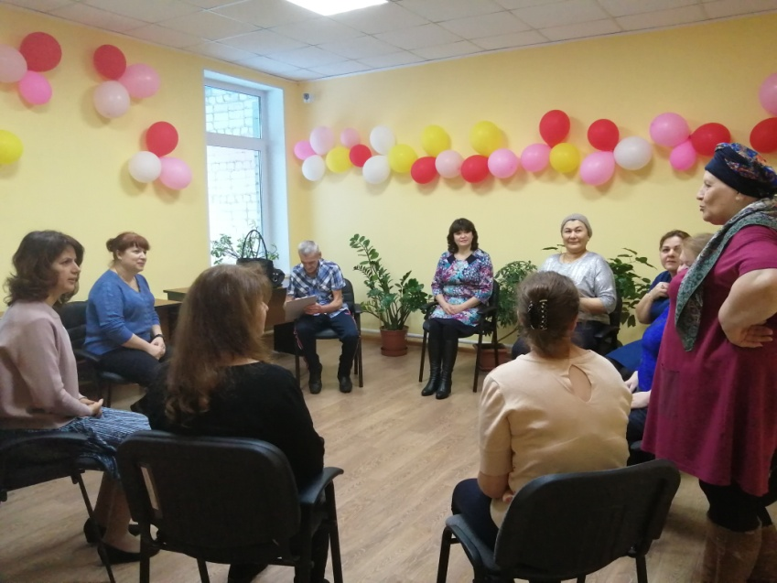
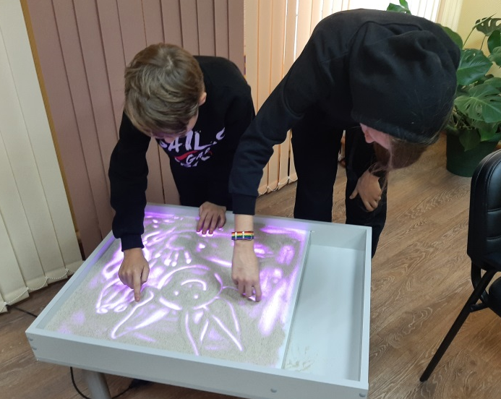
Мероприятия реализуемые в рамках программы. предоставление социальных услуг:

Slide 15
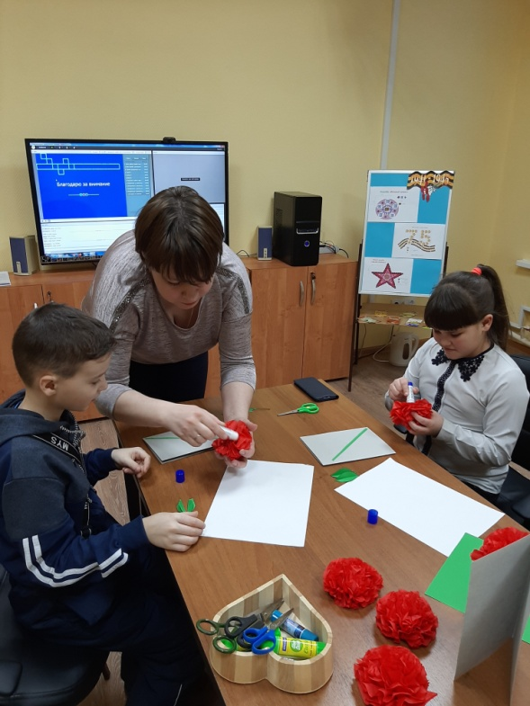
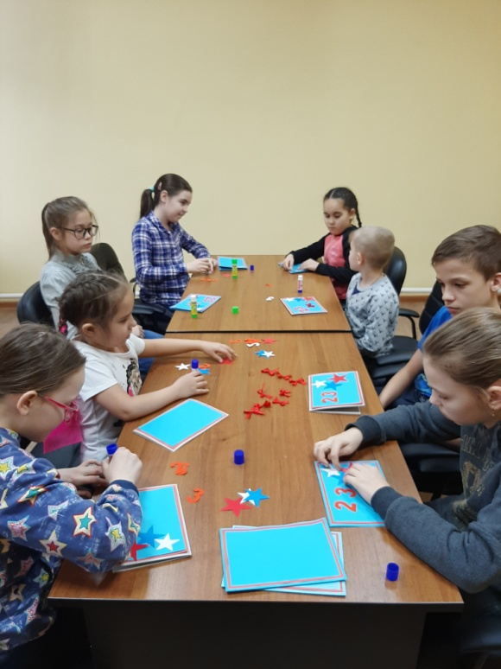
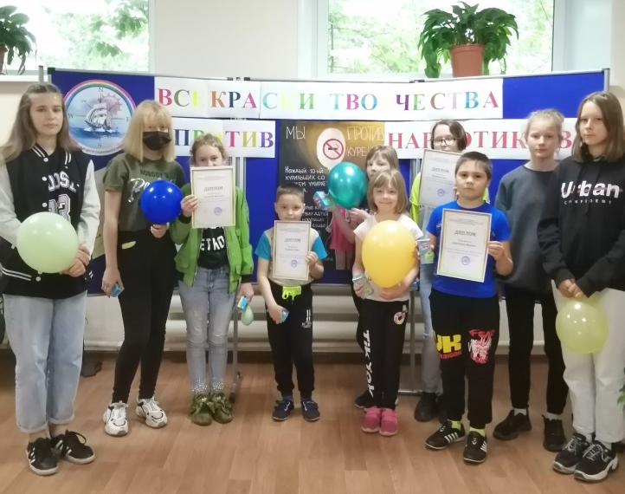
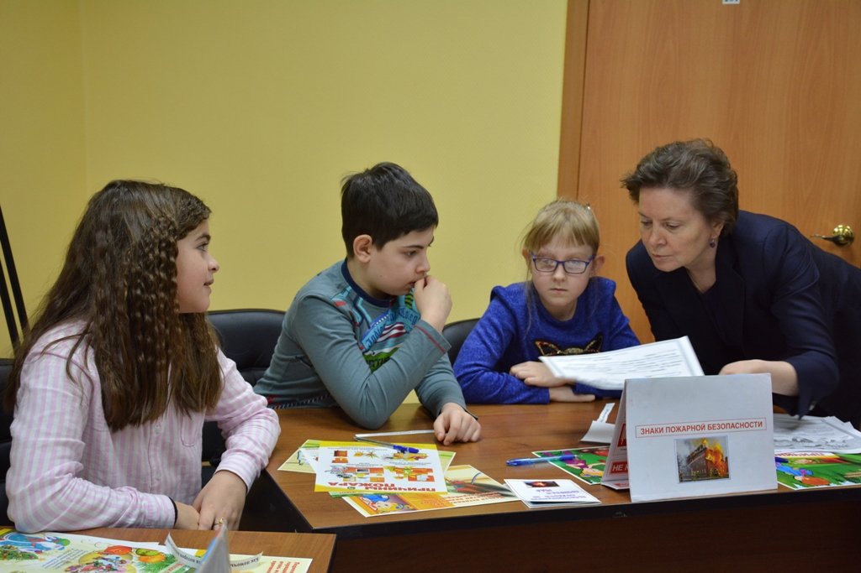

Slide 16
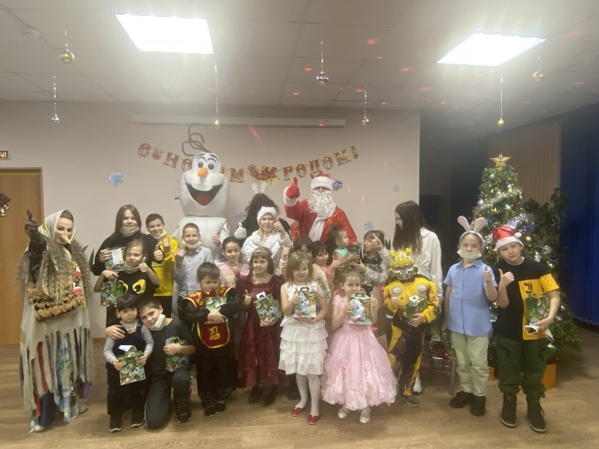
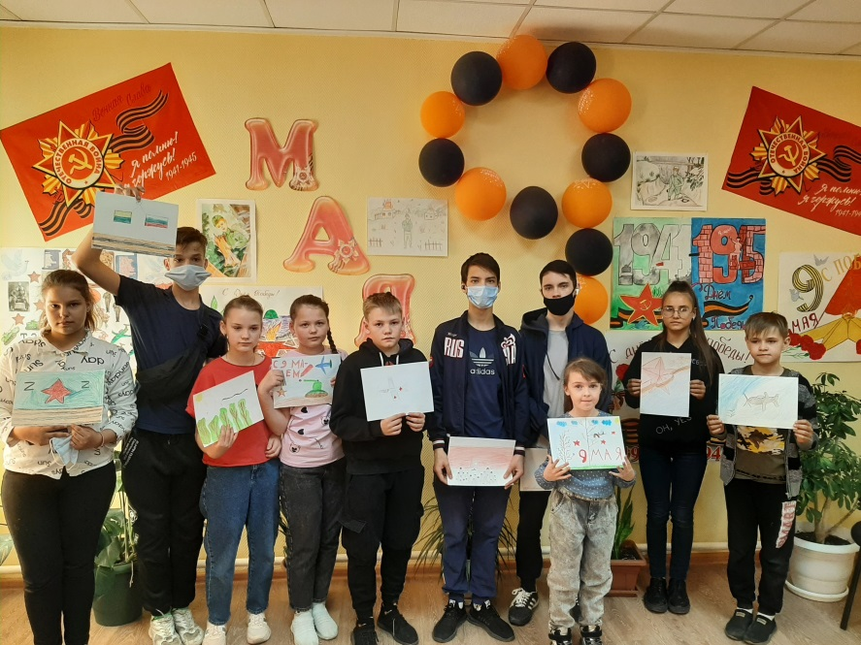
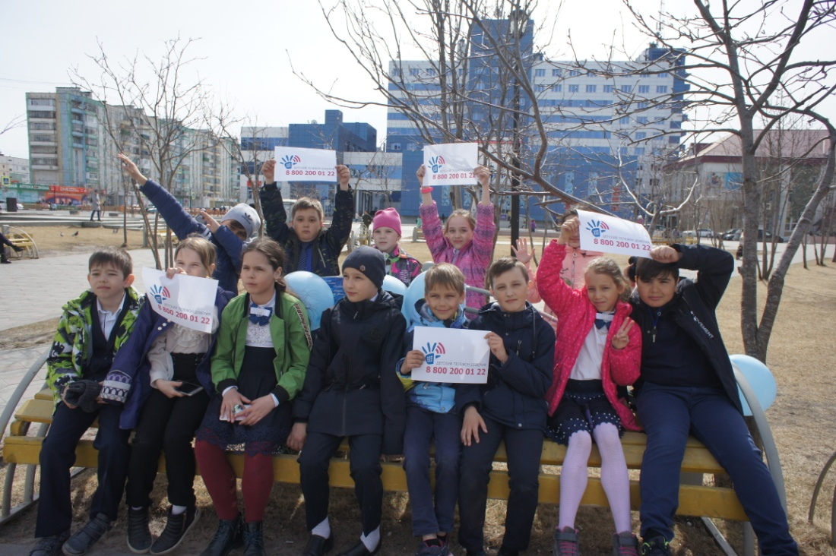
Участие в АКЦИЯХ:

Slide 17
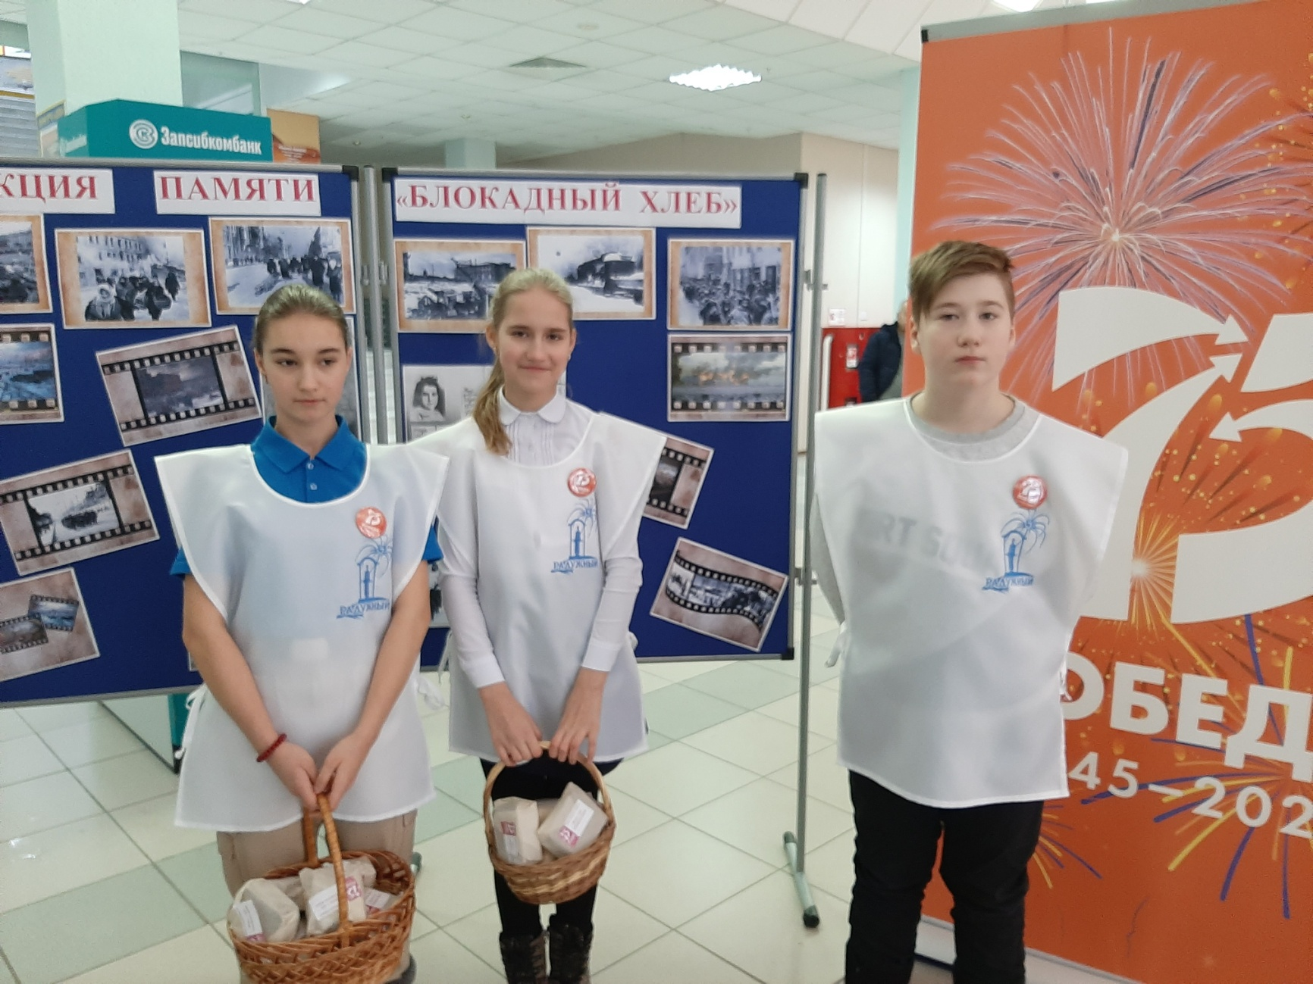
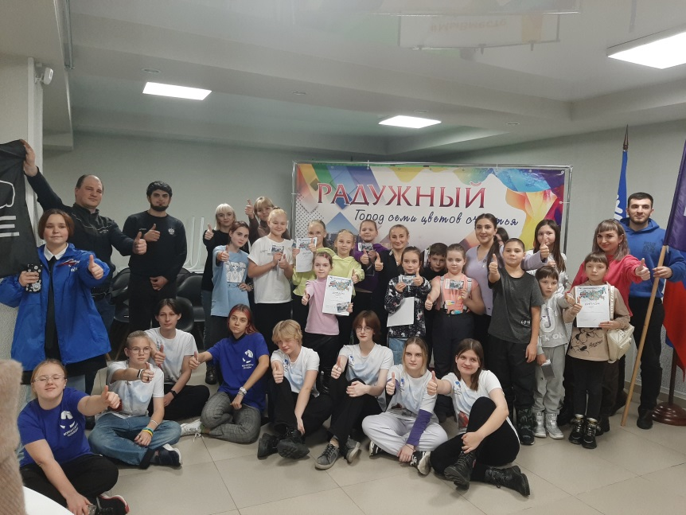
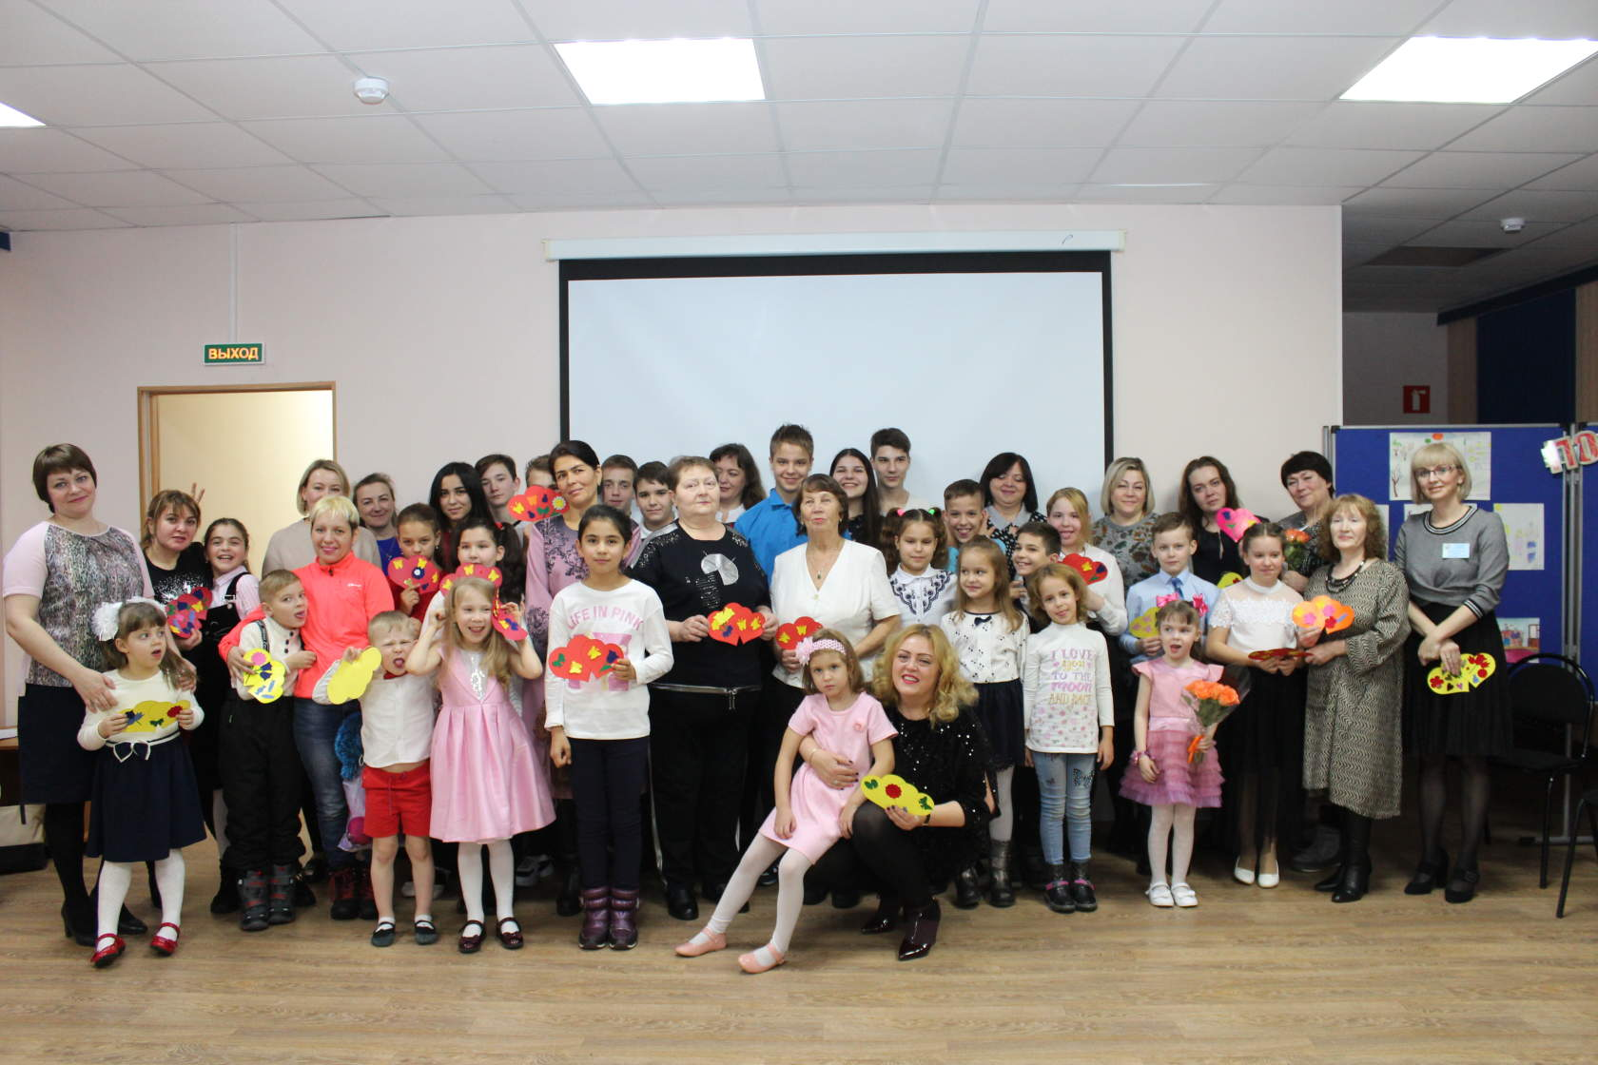
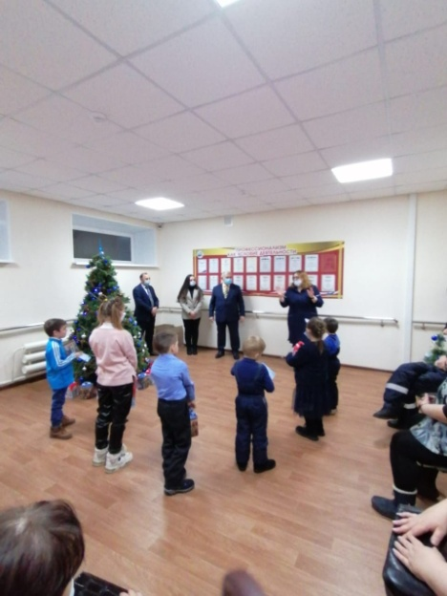
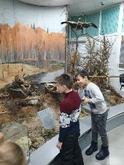
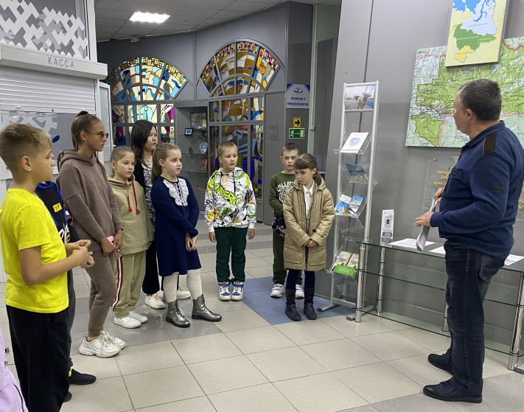
Социокультурные мероприятия:

Slide 18
